Slide 1


Dusmas un personīgās tiesības
Attīstīts TC Farm London Ontario Kanādā
Laboja Global Teen Challenge

Slide 2
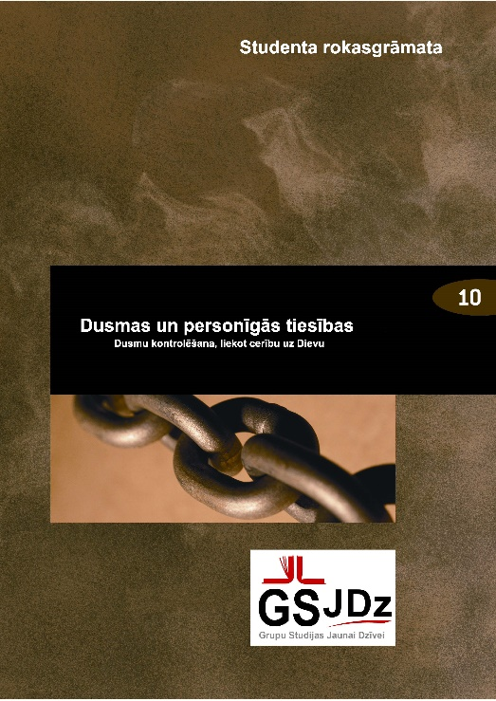
Dusmas un personīgās tiesības
5.labojums
Autors Dave Batty
Šo prezentāciju Dave Batty veidoja, lai to lietotu ar
Grupu studijas jaunai dzīvei kursu
Dusmas un personīgās tiesības.
Citi iekļautie pieejamie materiāli:
Skolotāja rokasgrāmata
Studenta rokasgrāmata
Studiju ceļvedis
Pārbaudes darbs
Kursa sertifikāts
Informāciju par materiālu iegūšanu skaties - iteenchallenge.org

Slide 3
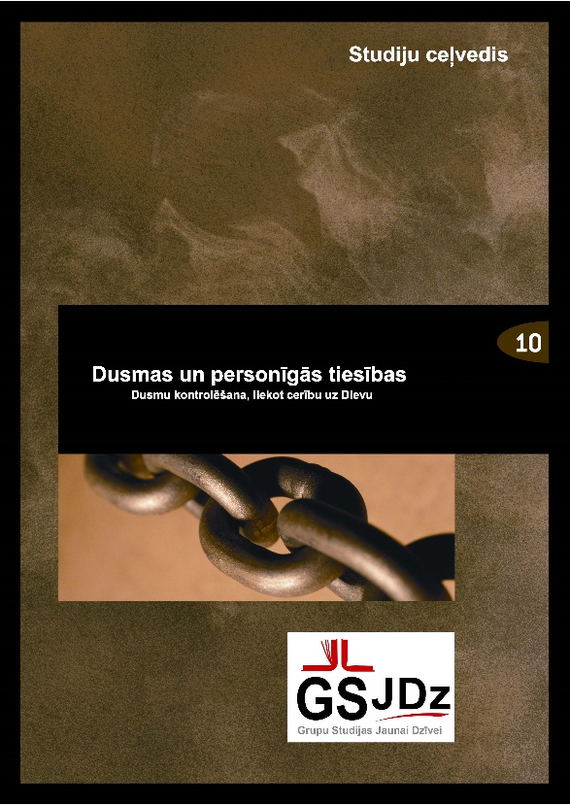
Dusmas un personīgās tiesības Uzdevumu saraksts
Ieskaites: iegaumējamie panti Izpildi uz:
1. Efeziešiem 4:26-27 2.stundu
2. Jēkaba 1:19-20 4.stundu
3. Sal.pam. 15:1 7.stundu
Studiju ceļveža projekti:
Projekts Nr. Izpildi uz vai pirms
1 1.stundu
2 2.stundu
3 3.stundu
4 Ne obligāti (pēc 2.stundas)
5 4.stundu
6 4.stundu
7 5.stundu
8 6. vai 7.stundu
9 8. vai 9.stundu
10 9.stundu
Pārbaudes darbs: 10.stunda

Slide 4
1.stunda – Kā es savā dzīvē esmu lietojis dusmas?
Galvenā Bībeles patiesība :
Man rūpīgi jāaplūko, kā dusmas ir ietekmējušas manu dzīvi.
Atslēgas pants: Efeziešiem 4:26-27
Un "negrēkojiet, ļaujot dusmām sevi kontrolēt". Neļaujiet saulei norietēt, kamēr jūs joprojām esat dusmīgi, jo dusmas dod pamatu velnam.

Slide 5
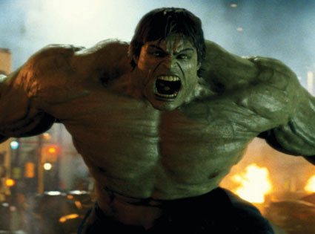

Slide 6
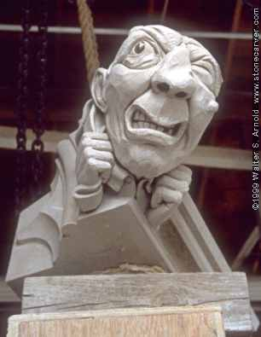
Kā es savā dzīvē esmu lietojis dusmas?
Kā dusmas izskatās manā dzīvē?
  Dusmīgi vārdi
  Skatiens
  Kausimies!
  Kliegšana
  Atriebība
  Klusēšana
  Turēt tās iekšā
  Pagriežot dusmas pret sevi
  Humors - sarkasms

Slide 7
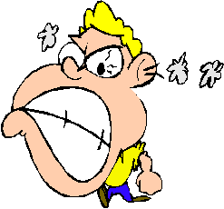
Kas manā dzīvē dod dusmām tik daudz spēka?
  Bailes
  Sāpinājums
  Neapmierinātība
  Vai dusmas kontrolē tavu dzīvi?

Slide 8
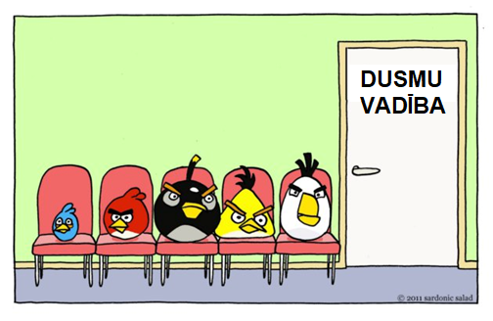
Kā dusmām radās šāda vieta manā dzīvē?
  Tu mācījies kā lietot savas dusmas
  Tev ir jāuzņemas atbildība par savām dusmām
  Dusmas var kļūt atkarību izraisošas

Slide 9
Personīgais pielietojums
Pieraksti kā dusmām ir bijis iznīcinošs spēks tavā dzīvē.
  Kādus zaudējumus dusmas ir ienesušas tavā vai tavu mīļo cilvēku dzīvēs?
Lūdz Dievam palīdzību sākt izmainīt veidu, kādā tu lieto savas dusmas.
Notes:
Personal Application Lesson 1, Option 1

Slide 10
Personīgais pielietojums
  Atspoguļo jautājumu: «Vai dusmas kontrolē tavu dzīvi? »
  Atspoguļo to, kas notiek tevī, kad tu esi dusmīgs.
  Pieraksti savus personīgos novērojumus.
Notes:
Personal Application Lesson 1, Option 2

Slide 11
Personīgais pielietojums
Sāc šonedēļ veidot žurnālu par dažādajām situācijām, kad tu paliki dusmīgs.
  Mēģini noteikti kas izraisīja tavas dusmas katrā situācijā.
  Mēs lietosim šos piemērus atlikušajās klases sesijās, kad meklēsim jaunus veidus, kā tikt galā ar savām dusmām
Notes:
Personal Application Lesson 1, Option 3

Slide 12
2.stunda - Kā man pārtraukt dusmu iznīcinošo spēku savā dzīvē?
Galvenā Bībeles patiesība:
Kā kristietim, man jāatdod savas personīgās tiesības Dievam.
Atslēgas pants: 2.korintiešiem 9:7 (tulkojums no New Life Bible)
Katram cilvēkam jādod tā, kā viņš savā sirdī ir nolēmis. Viņam nevajadzētu dot, vēloties, lai viņš to varētu paturēt. Vai arī viņam nevajadzētu dot, ja viņš jūt, ka viņam ir jādod. Dievs mīl cilvēku, kurš dod tāpēc, ka viņš vēlas dot.

Slide 13
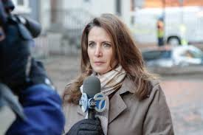
Dusmu iznīcinošais spēks
Ziņās...
Šaušana skolā
Ilustrācija dusmu iznīcinošajam spēkam.
Notes:
Ch 2: Lesson Warm Up: Current News Story

Slide 14
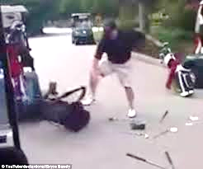
Dusmu iznīcinošais spēks
“Piemērs tam, kā dusmas ienesa iznīcību manā dzīvē…”
Notes:
Ch 2:Lesson Warm Up: “How anger has brought destruction into my life….”

Slide 15

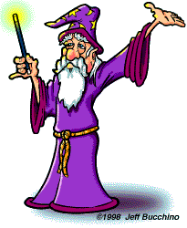
Kā man pārtraukt dusmu iznīcinošo spēku savā dzīvē?
Nav “burvju nūjiņas” risinājumu

Slide 16

Kā man pārtraukt dusmu iznīcinošo spēku savā dzīvē?
Sāc ar beigām.
  Kur tu vēlies būt?
  Kur Dievs vēlas lai tu esi?
  Kur tu esi šodien?
  Pirmais solis – vai tu esi kļuvis par kristieti?

Slide 17
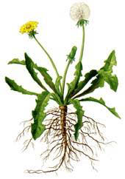
Dusmas ir kā nezāle
Auga daļa, kas atrodas virs zemes, atspoguļo mūsu dusmas. Saknes zem zemes attēlo to, kas baro mūsu dusmas. Kā redzi, galvenā sakne ir spēcīga un iet dziļi.
Ar pienenes nezāli, ja tu vienkārši nogriezīsi lapas virs zemes, tu to neiznīcināsi. Tā vienkārši izaudzēs jaunas lapas. Ja tu vēlies to iznīdēt, tev ir jāiznīcina saknes.
Lapas virs zemes parāda mūsu dusmas, un galvenā sakne zem zemes parāda mūsu personīgās tiesības. Tas ir tas, kas baro mūsu dusmas un dod tām tik daudz spēka.

Slide 18
Kā manas personīgās tiesības saistās ar manām dusmām?
  Kas ir personīgās tiesības?
    Personīgās tiesības ir noteikumi, ko es esmu izveidojis priekš sevis, un kurus sagaidu, ka citi ievēros.
  Kā personīgās tiesības baro manas dusmas?
  Kā es varu atdot Dievam savas personīgās tiesības?

Slide 19
Personīgo tiesību paraugi
Tev nav tiesību izturēties pret mani ar necieņu.
Tev vienmēr jābūt jaukam,
kad tu runā ar mani.
Tev nevajadzētu mani pārtraukt, kad es runāju.
Tev jādara tas, ko es tev lieku darīt.
Tev nevajadzētu mani apvainot, ja es daru kaut ko nepareizu.
Tev nevajadzētu ņemt manas lietas, ja tu vispirms neesi prasījis atļauju.
Tev nevajadzētu mani ignorēt.
Tev nevajadzētu uz mani dusmoties.
Man ir tiesības vilkt to, ko es vēlos.
Manam datoram vienmēr jādara tas, ko es vēlos lai tas dara – nekavējoties!
Man ir tiesības klausīties jebkāda veida mūziku, kādu es vēlos klausīties.
Man ir tiesības uz savu brīvo laiku/personīgo laiku.

Slide 20

Kādēļ man vajadzētu atdot savas personīgās tiesības Dievam?
Tādēļ, ka Dievs mani mīl
Lai parādītu Dievam, ka es Viņu mīlu
Personīgās tiesības pieder tam, kuram ir īpašuma tiesības
Dievs ir manas dzīves Vadītājs
Tā es nepalikšu dusmīgs

Slide 21

  Kā es varu atdot Dievam savas personīgās tiesības?
  Uzskaiti lietas, kas liek tev dusmoties, satraukties, kļūt nomāktam, aizkaitinātam vai liek raizēties
  Izveido sarakstu ar visām savām personīgajām tiesībām
  Lūdz un atdod savas personīgās tiesības Dievam
  Pieņem lēmumu pateikties Dievam par it visu, kas notiek

Slide 22
Personīgais pielietojums
Rūpīgi apsver savu personīgo tiesību atdošanu Dievam.
Lieto 3.projektu “Manu personīgo tiesību nodošana,” kā līdzekli, lai pārdomātu šo lēmumu un sekotu tam.
Lūdz Dievam palīdzību, lai tu vari atdot šīs personīgās tiesības Viņam.
Notes:
Personal Application Chapter 2; Lesson 2

Slide 23
3.stunda - Tuvāks savu personīgo tiesību atdošanas Dievam apskats
Galvenā Bībeles patiesība:
Atdodot savas personīgās tiesības Dievam, tas mani novirza uz ceļa, lai spētu pārtraukt dusmu postošo spēku savā dzīvē.
Atslēgas pants: Lūkas 9:23-24 (tulkojums no New Living Translation)
“Tad viņš sacīja pūlim: “Ja kāds no jums vēlas būt mans sekotājs, jums ir jānovēršas no saviem savtīgajiem ceļiem, katru dienu paņem savu krustu un seko man.
²⁴ Ja tu mēģini turēties pie savas dzīvības, tu to pazaudēsi.
Bet, ja tu atdod savu dzīvību manis dēļ, tu to izglābsi.”

Slide 24

Tuvāks savu personīgo tiesību atdošanas Dievam apskats
“Personīgās tiesības, kuras esmu ievērojis savā dzīvē ... ”
Notes:
Ch 3: Lesson Warm Up: A personal right that’s been observed in life.

Slide 25
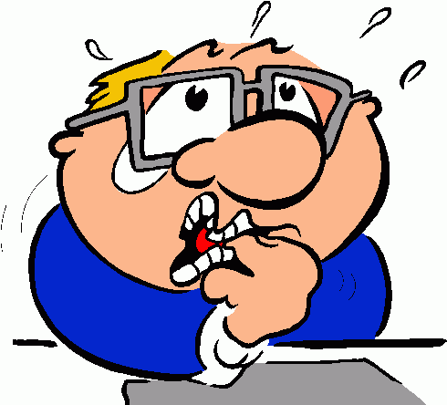
Kas notiks, ja es neatdošu savas personīgās tiesības Dievam?
  Tu nepaklausi Dievu
  Tu sadusmosies, kad kāds pārkāps vienu no tavām personīgajām tiesībām
  Tu uztrauksies
  Tu sagādā velnam vietu savā dzīvē

Slide 26
Kas notiks, kad es atdošu savas personīgās tiesības Dievam?
“Mani nogalinās!”
  Nepamatotas, bet bieži sastopamas bailes. Dievs ir gatavs palīdzēt, kad tu atdod savas personīgās tiesības Viņam.
  Tu vēl joprojām sadusmosies
    Dievs nemeklē to, lai mēs pārstātu dusmoties -Viņš meklē, lai mēs pārstātu lietot dusmas destruktīvā veidā savā dzīvē.
  Arī Dievs tevi pārbaudīs
    Dievs ļaus citiem cilvēkiem pārkāpt tavas personīgās tiesības, lai palīdzētu tev iemācīties dzīvot bez tavām personīgajām tiesībām.

Slide 27

Kas notiks, kad es atdošu savas personīgās tiesības Dievam?
Tev ir jāizstrādā jauni reaģēšanas modeļi situācijām, kas tevi viegli sadusmoja.
Atzīsti nepieciešamību mainīties.
Sāc pārmaiņu procesu pa vienam solim
    Pārmaiņas var ietvert daudzas neveiksmes, kad tu virzīsies uz izaugsmi un uzvaru šajā dzīves jomā. Turpini lūgt Jēzum spēku, lai palīdzētu šajā pārmaiņu procesā.

Slide 28
AUGOT CAUR NEVEIKSMĒM
5
Es redzu problēmu, pirms es ciešu neveiksmi un izvairos no tās vai atrisinu to.
4
Es redzu problēmu, pirms es ciešu neveiksmi, bet es joprojām ciešu neveiksmi.
3
Es redzu savu neveiksmi tieši tad, kad tā notiek, bet es joprojām ciešu neveiksmi.
2
Es redzu neveiksmi pēc tam, kad tā ir pagājusi.
1
Es neredzu problēmu, es ciešu neveiksmi un pat tad es to neredzu.

Slide 29

Kādi ir ieguvumi, atdodot savas personīgās tiesības Dievam?
  Tu vari būt mierā
  Tu vari koncentrēties uz jaunu reakcijas modeļu izstrādi, kas godinās Dievu
  Dievs tev palīdzēs
  Tu vari kļūt par paraugu citiem

Slide 30
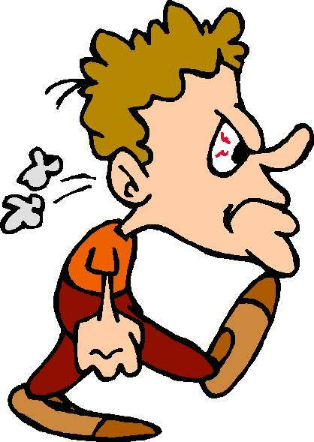
Kas vēl bez personīgajām tiesībām veicina manu dusmu problēmu?
  Neatrisinātas pagātnes sāpes
  Nepiedošana un rūgtums
  Tavas dusmas konflikta situācijās
  Ģimenes tradīcijas
  Tavas attieksmes un ieradumi

Slide 31
Personīgais pielietojums
Atdod savas personīgās tiesības Dievam, ja tu to vēl neesi izdarījis.
Ja tu neesi atdevis savas personīgās tiesības Dievam, pārdomāti pārskati priekšrocības, ko dod savu tiesību atdošana Dievam, un mēģini saskatīt šos ieguvumus savā pieredzē
Izpildi Studiju ceļveža 4.projektu «Mans pirmais pārbaudījums bez manām personīgajām tiesībām.» (Vēlams)
Notes:
Personal Application Lesson 3

Slide 32
4.stunda - Ko Dievs saka par dusmām?
Galvenā Bībeles patiesība:
Bībele mums sniedz Dieva patiesību par dusmām un to, kā mēs tās varam lietot pozitīvā veidā savā dzīvē.
Atslēgas pants: Filipiešiem 2:5
(tulkojums no New Living Translation)
Jums ir jābūt tādai pašai attieksmei kāda bija Kristum Jēzum.

Slide 33
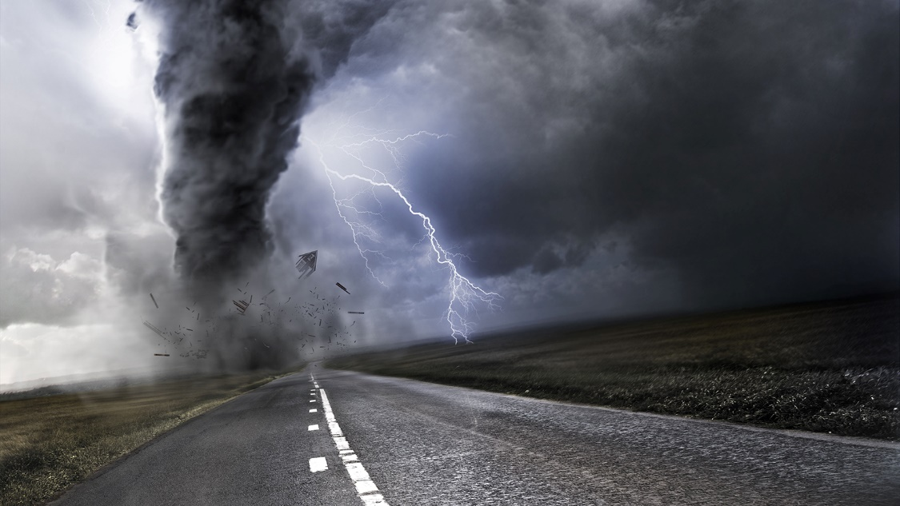
Ko Dievs saka par dusmām?
Kā tu aprakstītu Dievu un Viņa dusmas pret cilvēkiem?
iteenchallenge.org02/2016
Notes:
Lesson Warm Up: Ch 3, Lesson 4

Slide 34
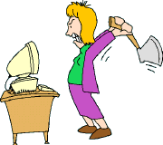
Ko Dievs saka par dusmām?
Vai dusmas ir grēks?
  Dievs tevi radīja ar spēju piedzīvot dusmas
  Bībele tev stāsta, kā dusmoties bez grēkošanas
  Jēzus un dusmas

Slide 35
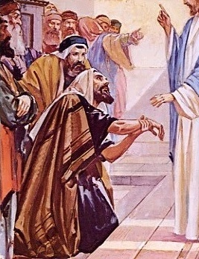
Jēzus un dusmas
Marka 3:1-6
Kas Jēzu sadusmoja?
Kā Jēzus parādīja to,
ka Viņš ir dusmīgs?
Ko Jēzus darīja ar Savām dusmām?
Kā citi cilvēki reaģēja uz Viņa dusmām?
Kādas mācības tu vari iemācīties no Jēzus par to, kā lietot dusmas savā dzīvē?
iteenchallenge.org02/2016

Slide 36

Kas liek Dievam dusmoties?
  Jonas 4:2 (tulkojums no NIV)
  Es zināju, ka Tu esi žēlīgs un līdzjūtīgs Dievs, lēns, lai dusmotos un bagātīgs mīlestībā, Dievs, kurš atsakās no nelaimes sūtīšanas.
- Pārliecinies, ka tu saredzi Dieva sirdi un ka Viņam nav problēmas ar dusmām.
iteenchallenge.org02/2016
Notes:
In student manual, this comes after lesson 5, How people in the Bible used their anger

Slide 37
Personīgais pielietojums
Atgriezies pie šodienas Galvenās Bībeles patiesības un Atslēgas panta. Rūpīgi un godīgi apskati savu dzīvi un to, kā tu lieto dusmas.
Esi godīgs pret sevi attiecībā uz to, kādu vietu dusmas ieņem tavā dzīvē.
Izvēlies vienu no mācībām, ko mācījies no Jēzus dzīves, ko tu šonedēļ vari pielietot savā dzīvē.
Notes:
Personal Application Lesson 4

Slide 38
5.stunda – Kā cilvēki Bībelē lietoja savas dusmas
Galvenā Bībeles patiesība:
Bībele ir piepildīta ar pozitīviem un negatīviem piemēriem, kā mēs varam lietot dusmas savā dzīvē.
Atslēgas pants:
1.korintiešiem 10:11 (tulkojums no New Living Translation)
Šīs lietas notika ar viņiem kā piemērs mums. Tās tika pierakstītas, lai brīdinātu mūs, kas dzīvojam laikmetu beigās.

Slide 39

Kā cilvēki Bībelē lietoja savas dusmas
Jaunākās ziņas un veidi, kādos cilvēki Bībelē lietoja savas dusmas…
iteenchallenge.org02/2016
Notes:
Lesson Warm Up Lesson 5

Slide 40
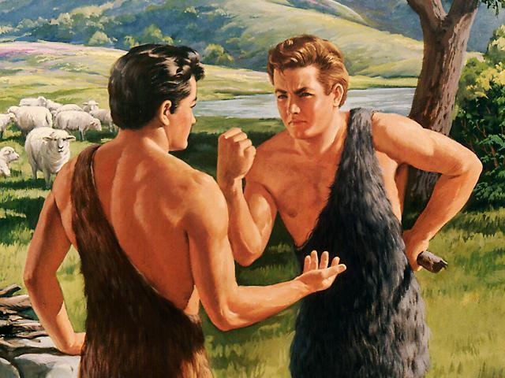
Kā cilvēki Bībelē lietoja savas dusmas
Kains
1.Mozus 4:3-8

Slide 41
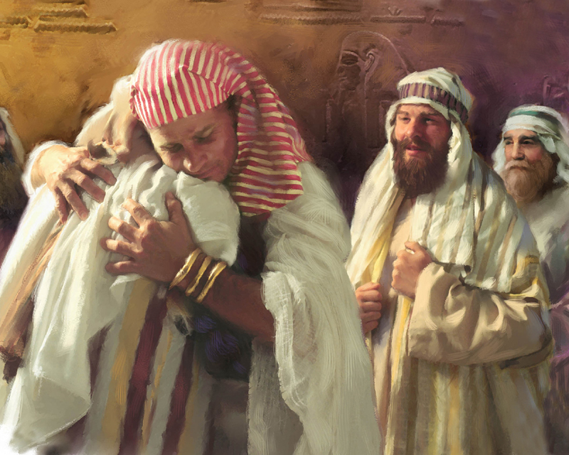
Kā cilvēki Bībelē lietoja savas dusmas
Jāzeps
1.Mozus 50:19-21

Slide 42
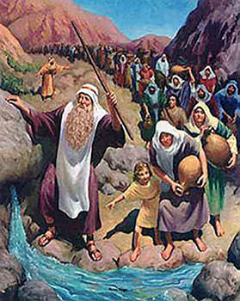
Kā cilvēki Bībelē lietoja savas dusmas
Mozus
4.Mozus 20:7-12

Slide 43
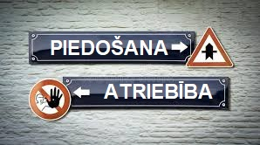
Kā cilvēki Bībelē lietoja savas dusmas
Dāvids
1.Samuēla 25 un 2.Samuēla 16:5-15

Slide 44
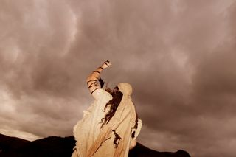
Kā cilvēki Bībelē lietoja savas dusmas
Jona
Jonas 4:1-4

Slide 45

Personīgais pielietojums
Rūpīgi un godīgi apskati savu dzīvi un to, kā tu lieto dusmas.
Nosaki kāda vieta dusmām ir tavā dzīvē.
Izvēlies vienu no mācībām, ko mācījies no pārrunātajiem Bībeles personāžiem, ko tu šonedēļ vari pielietot savā dzīvē.
Notes:
Personal Application Lesson 5

Slide 46
4.nodaļa
Kā es varu lietot savas dusmas tādā veidā, kas patīk Dievam?

Slide 47
6.stunda
Pirmie soļi uz jaunu izaugsmi
iteenchallenge.org02/2016
Notes:
Lesson 6

Slide 48
6.stunda - Pirmie soļi uz jaunu izaugsmi
Galvenā Bībeles patiesība:
Man jāiemācās jauni reaģēšanas veidi, kurus es varu izmantot situācijās, kad tiek pārkāptas manas bijušās personīgās tiesības.
Atslēgas pants:
Jēkaba 1:19 (tulkojums no New Living Translation)
Saprotiet šo, mani dārgie brāļi un māsas: jums visiem vajadzētu būt ātriem klausīties, lēniem runāt un lēniem palikt dusmīgiem.

Slide 49

Pirmie soļi uz jaunu izaugsmi
Kā personīgās tiesības baro dusmas manā dzīvē?
iteenchallenge.org02/2016
Notes:
Lesson Warm Up Lesson 6

Slide 50

Sagatavojies problēmām, kas saistītas ar šo jauno lēmumu atdot savas personīgās tiesības Dievam
  Uzvari cīņā ar bailēm
  Nenosodi sevi katru reizi, kad kļūdies.
  Tu vēl joprojām jutīsi dusmas.
  Tu ieraudzīsi citus ar viņu dusmu problēmu
  “Nepārgarīgo” savas dusmas
iteenchallenge.org09/2012

Slide 51
Kā es varu lietot savas dusmas tādā veidā, kas patīk Dievam?
Sagatavojies problēmām, kas saistītas ar šo jauno lēmumu atdot savas personīgās tiesības Dievam
  Uzvari cīņā ar bailēm
  Nenosodi sevi katru reizi, kad kļūdies
  Tu vēl joprojām jutīsi dusmas
  Tu ieraudzīsi citus ar viņu dusmu problēmu
  “Nepārgarīgo” savas dusmas

Slide 52

Pirmie soļi uz jaunu izaugsmi
  Piepildi savu prātu ar Dieva patiesību par dusmām
  Ikdienas apņemšanās nolikt savas personīgās tiesības
  Izlem pārtraukt ļaut dusmām valdīt pār tevi

Slide 53

Pirmie soļi uz jaunu izaugsmi
  4) Izvirzi savu mērķi būt lēnam dusmoties
Ikvienam vajadzētu būt ātram klausīties
Ikvienam vajadzētu būt lēnam runāt
Ikvienam vajadzētu būt lēnam palikt dusmīgam

Slide 54
5. Attīsti jaunas prasmes, kā reaģēt uz situācijām, kur agrāk tu lietoji dusmas
Tev ir jāattīsta pilnīgi jauns dzīves veids, kad runa ir par dusmām tavā dzīvē.
1. Jaunas domu atbildes
2. Jaunas emocionālās atbildes
3. Jaunas rīcības atbildes
4. Jaunas runas atbildes
5. Jauns skats – nevis dusmīgs skats “es varētu tevi nogalināt”,
bet citādāks skats.

Slide 55
Pirmie soļi uz jaunu izaugsmi
Vajadzīgs daudz smaga darba,
lai attīstītu jaunus atbilžu modeļus.
Ieraugi katru dzīves situāciju kā daļu no Dieva plāna tavai dienai.

Slide 56
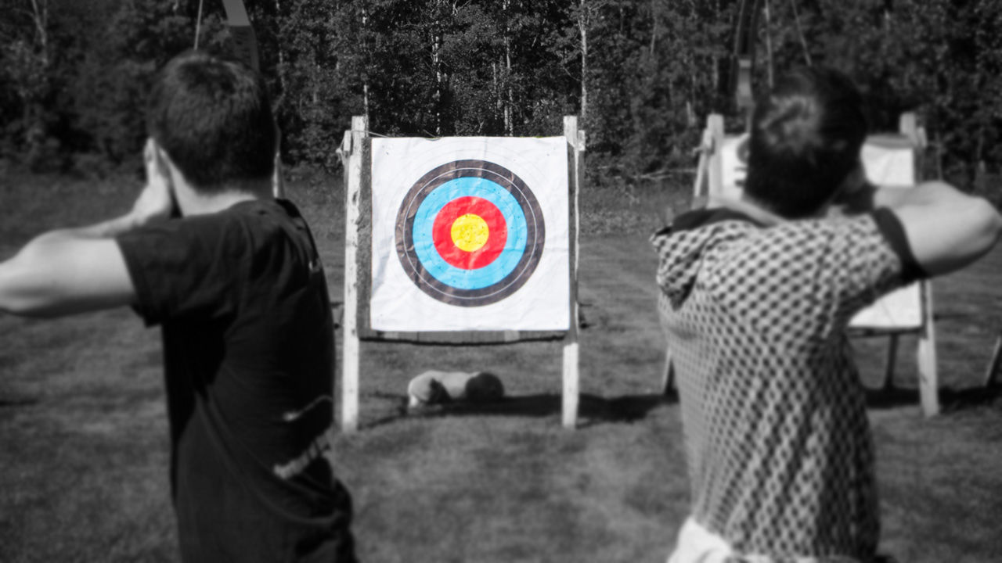
Personīgais pielietojums
Izvēlies viena veida situāciju, kurā tu, iespējams, sastopies ar problēmu, uz kuru būs viegli reaģēt ar dusmām.
Izvirzi mērķi reaģēt uz šo situāciju jaunā veidā.
Sadalieties pāros un lūdziet viens par otru, lūdzot Dievu palīdzēt izmantot šos jaunos reakcijas modeļus, kad rodas kārdinājums.
Notes:
Personal Application Lesson 6

Slide 57
7.stunda - Jauni veidi, kā reaģēt uz situācijām, kurās pagātnē tika lietotas dusmas
Galvenā Bībeles patiesība:
Man jāapgūst jauni reaģēšanas veidi, kurus es varu izmantot situācijās, kad tiek pārkāptas manas bijušās personīgās tiesības.
Atslēgas pants:
Kolosiešiem 3:8 un 10 (tulkojums no New Living Translation)
⁸ Bet tagad ir īstais laiks atbrīvoties no dusmām, niknuma, ļaunprātīgas izturēšanās, neslavas celšanas un netīras valodas. ¹⁰ Uzvelciet savu jauno dabu un atjaunojieties, kad iemācāties iepazīt savu Radītāju un kļūt līdzīgiem Viņam.

Slide 58
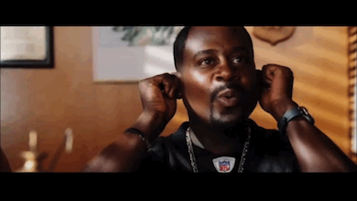
Jauni veidi, kā reaģēt uz situācijām, kurās pagātnē tika lietotas dusmas
Piemēri iespējām, kurās reaģēt jaunā veidā, nevis palikt dusmīgam
iteenchallenge.org02/2016
Notes:
Lesson Warm Up Lesson 7

Slide 59
Pirmie soļi uz jaunu izaugsmi
(pārskats)
  Piepildi savu prātu ar Dieva patiesību par dusmām
  Ikdienas apņemšanās nolikt savas personīgās tiesības
  Izlem pārtraukt ļaut dusmām valdīt pār tevi

Slide 60
Pirmie soļi uz jaunu izaugsmi
(pārskats)
  4) Izvirzi savu mērķi būt lēnam dusmoties
  5) Attīsti jaunas prasmes, kā reaģēt uz situācijām,
  kur agrāk tu lietoji dusmas

Slide 61

Pirmie soļi uz jaunu izaugsmi
  Izstrādāt jaunus konfliktu risināšanas modeļus
  Svini mazas uzvaras
  Lieto dusmas kā savu “modinātāju”
  Izvēlies jaunus noteikumus tam, kā dzīvot savu dzīvi

Slide 62

Personīgais pielietojums
Izvēlies viena veida situāciju, kurā tu, iespējams, sastopies ar problēmu, uz kuru būs viegli reaģēt ar dusmām.
Izvirzi mērķi reaģēt uz šo situāciju jaunā veidā.
Notes:
Personal Application Lesson 7

Slide 63
8.stunda - Trīs galvenās izaugsmes jomas dusmu novēršanai
Galvenā Bībeles patiesība:
Man jāattīsta pozitīvas iekšējās īpašības, ko izmantot, reaģējot uz situācijām, kad tiek pārkāptas manas bijušās personīgās tiesības.
Atslēgas pants:
Efeziešiem 4:31-32 (tulkojums no New Living Translation)
Atbrīvojieties no visa rūgtuma, niknuma, dusmām, skarbiem vārdiem un neslavas celšanas, kā arī no visa veida ļaunās izturēšanās. ³² Tā vietā esiet laipni viens pret otru, maigu sirdi, piedodiet viens otram, tāpat kā Dievs caur Kristu jums ir piedevis.

Slide 64
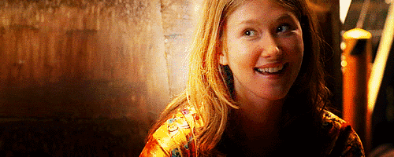
Trīs galvenās izaugsmes jomas dusmu novēršanai
Dalies ar piemēru, kad tu reaģēji uz situāciju, dusmu vietā lietojot jaunu reakcijas modeli.
iteenchallenge.org02/2016
Notes:
Lesson warm up 8

Slide 65

Attīsti savā dzīvē pozitīvas rakstura īpašības

Slide 66

Mācies atšķirību starp personīgo atbildību un personīgām tiesībām
  Kas ir personīgā atbildība?
  Vai man ir tiesības pasargāt sevi un citus no briesmām un vardarbības?

Slide 67
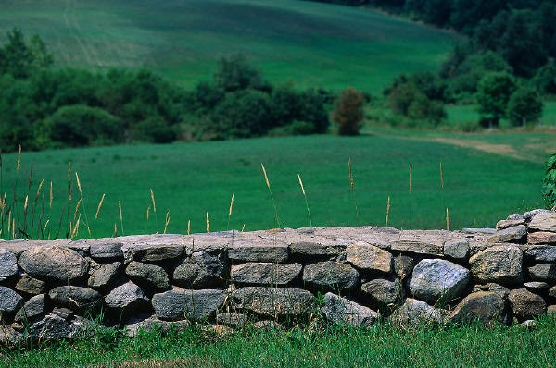
Attīsti robežas
Personīgās tiesības ir noteikumi, kurus es pieņemu, un es vēlos, lai tu tos ievērotu.
Robežas ir likumi, kurus es izveidoju sev, lai pats paklausītu.

Slide 68
Personīgais pielietojums
IZVĒLIES VIENU
Attīsti savā dzīvē pozitīvas rakstura īpašības.
Mācies atšķirību starp personīgo atbildību un personīgām tiesībām
Attīsti robežas savā dzīvē
Nosaki mērķi, kā tu varētu sākt rīkoties, lai to piemērotu savā dzīvē, kad tas attiecas uz situācijām, kurās tu, visticamāk, reaģēsi ar dusmām.
Notes:
Personal Application Lesson 8

Slide 69
9.stunda - Kā es varu lietot savas dusmas Dievam tīkamā veidā?
Galvenā Bībeles patiesība:
Man jābūt uzmanīgam, lai dusmas izteiktu tikai tādos veidos, kas patīk Dievam.
Atslēgas pants:
Kolosiešiem 3:17 (tulkojums no New Living Translation)
Un visu, ko jūs darāt vai sakāt, dariet to kā Kunga Jēzus pārstāvis, pasakoties caur Viņu Dievam Tēvam.

Slide 70
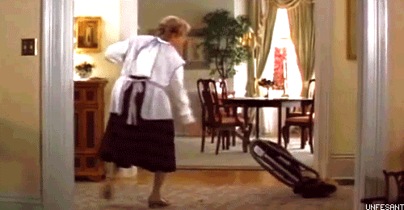
Kā es varu lietot savas dusmas Dievam tīkamā veidā?
Pareizais veids kā tās lietot
iteenchallenge.org02/2016
Notes:
Lesson warm up 9

Slide 71
Lieto savas dusmas tādā veidā, kas patīk Dievam
  Mācies atbildēt ar dusmām, nevis reaģēt ar dusmām
  Kad tu kļūsti dusmīgs, neturi aizvainojumu
  Novirzi savas dusmas uz kaut ko pozitīvu
  Ieved Dievu savās stresa situācijās
  Kļūsti par miera nesēju citiem, kas ir dusmīgi

Slide 72

Dievs var atdot tev dažas no tavām personīgajām tiesībām - bet tagad tās ir privilēģijas
Privilēģija ir dāvana, pārsteigums, kaut kas tāds, ko neesi pelnījis vai gaidījis, kaut kas, ko nevari pieprasīt, gods, kaut kas īpašs.

Slide 73
Kā es varu lietot savas dusmas Dievam tīkamā veidā?
Izvēlies vienu no sešiem šodien apspriestajiem jautājumiem. Izvirzi mērķi reaģēt jaunā veidā, izmantojot šo patiesību katrā situācijā.
Turpini lietot dusmas kā modinātāju savās ikdienas aktivitātēs, kas brīdina tevi par iespēju, ka tu joprojām vari turēties pie personīgajām tiesībām, kas tev jāatdod Dievam.
iteenchallenge.org02/2016
Notes:
Personal Application Lesson 9

Slide 74
Dusmas un personīgās tiesības
Panti

Slide 75
Efeziešiem 4:26-27 (tulkojums no NIV)
26 «Savās dusmās negrēkojiet:» neļaujiet saulei norietēt, kamēr jūs joprojām esat dusmīgi, 27 un nedodiet velnam atbalsta vietu.

Slide 76
Jēkaba 1:19-20 (tulkojums no NIV)
19 Mani dārgie brāļi, ņemiet to vērā: ikvienam vajadzētu būt ātram klausīties, lēnam runāt un lēnam kļūt dusmīgam, 20 jo cilvēka dusmas nesniedz taisnīgu dzīvi, kādu Dievs vēlas.

Slide 77
Salamana pamācības 15:1 (tulkojums no NIV)
Maiga atbilde novērš dusmas, bet skarbs vārds izraisa dusmas.

Slide 78
Marka 3:1-6
Jēzus atkal iegāja sinagogā un pamanīja cilvēku ar deformētu roku. 2 Tā kā bija sabats, Jēzus ienaidnieki Viņu uzmanīgi vēroja. Vai Viņš sabatā dziedinātu vīrieša roku? Ja Viņš to darītu, viņi plānoja Viņu nosodīt. 3 Jēzus sacīja cilvēkam: "Nāc un nostājies visu priekšā."

Slide 79
Marka 3:1-6
4 Tad Viņš vērsās pie saviem kritiķiem un jautāja: „Vai ir atļauts sabatā darīt labus darbus, vai arī tā ir diena, kad nodarīt ļaunu? Vai šī ir diena, lai glābtu dzīvību vai to iznīcinātu?” Bet viņi Viņam neatbildēja. 5 Viņš dusmīgi paskatījās uz viņiem apkārt, jo viņu cietās sirdis viņu dziļi satrauca. Tad Viņš sacīja vīram: "Izstiep savu roku." Vīrietis pastiepa savu roku, un tā atkal kļuva normāla! 6 Tūlīt farizeji devās prom un tikās ar Hēroda atbalstītājiem, lai apspriestu Jēzus nogalināšanas plānus.

Slide 80
Marka 12:30
Jēzus atbildēja: “Vissvarīgākais bauslis ir šāds: “Klausies, Izraēl! Tas Kungs, mūsu Dievs, ir viens un vienīgais Kungs. 30 Un jums ir jāmīl Tas Kungs, jūsu Dievs, no visas sirds, visas savas dvēseles, visa sava prāta un visa sava spēka.” 31 Otrs ir tikpat svarīgs: „Mīli savu tuvāko kā sevi pašu.” Neviens cits bauslis nav lielāks par šiem.”

Slide 81
1.korintiešiem 6:19-20
Vai arī jūs nezināt, ka jūsu ķermenis ir Svētā Gara templis, kurš dzīvo jūsos un ir jums Dieva dots? Jūs nepiederat sev, 20 jo Dievs jūs nopirka par augstu cenu. Tāpēc jums jāciena Dievs ar savu ķermeni.

Slide 82
Mateja 11:28-30
Tad Jēzus sacīja: “Nāciet pie manis visi, kas esat noguruši un nesat smagas nastas, un Es jums došu atpūtu. 29 Paņemiet Manu jūgu sev virsū. Ļaujiet Man jūs mācīt, jo Es esmu pazemīgs un maigs, un jūs atradīsit atpūtu savām dvēselēm. 30 Jo Mans jūgs der lieliski un nasta, ko Es jums dodu, ir viegla. ”

Slide 83
Mateja 16:24-26
Tad Jēzus sacīja mācekļiem: “Ja kāds no jums vēlas būt Mans sekotājs, tad jums ir jāatmet savas savtīgās ambīcijas, jāņem uz pleciem savs krusts un jāseko man. 25 Ja jūs mēģināsit paturēt savu dzīvību, jūs to zaudēsit. Bet, ja jūs atteiksities no savas dzīvības Manis dēļ, tad jūs atradīsiet patiesu dzīvību. 26 Un kāds jums labums, ja jūs iegūstat visu pasauli, bet tajā procesā pazaudējat savu dvēseli? Vai kaut kas ir vērtīgāks par tavu dvēseli?

Slide 84
Dusmas un personīgās tiesības
5.labojums
Dave Batty
Šo prezentāciju Dave Batty veidoja, lai to lietotu ar
Grupu studijas jaunai dzīvei kursu
Dusmas un personīgās tiesības.
Citi iekļautie pieejamie materiāli:
Skolotāja rokasgrāmata
Studenta rokasgrāmata
Studiju ceļvedis
Pārbaudes darbs
Kursa sertifikāts
Informāciju par materiālu iegūšanu skaties - iteenchallenge.org

Slide 85
Dusmas un personīgās tiesības
Attīstīts TC Farm London Ontario Kanādā
Laboja Global Teen Challenge
Dusmas un personīgās tiesības 5.labojums

